Slide 1
GCP FGT HA Best Practice
LiuGang
2024-07-22

Slide 2
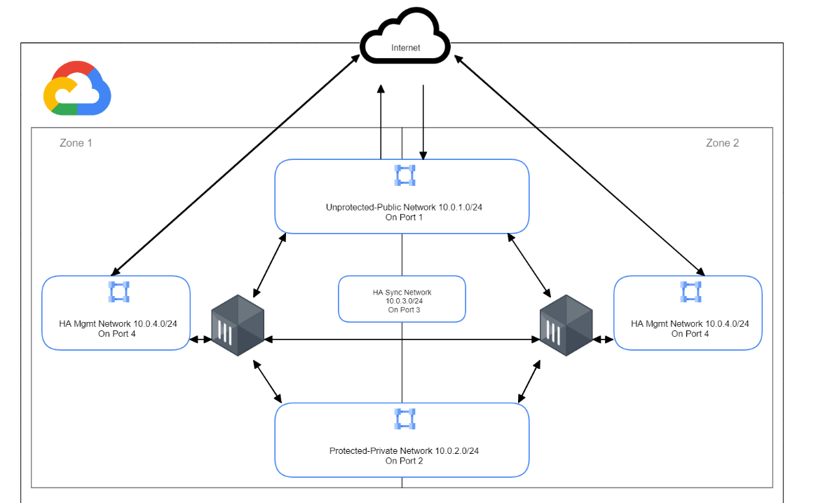
A-S Mode*
FGT A/S HA deploy GCP Cloud
Public ip bind public lb with FGT port1
Server with FGT inside port2 in same VPC
Server route set default route to FGT-Active inside
ip address
192.168.0.0/24
192.168.2.0/24
192.168.3.0/24
192.168.1.0/24

Slide 3
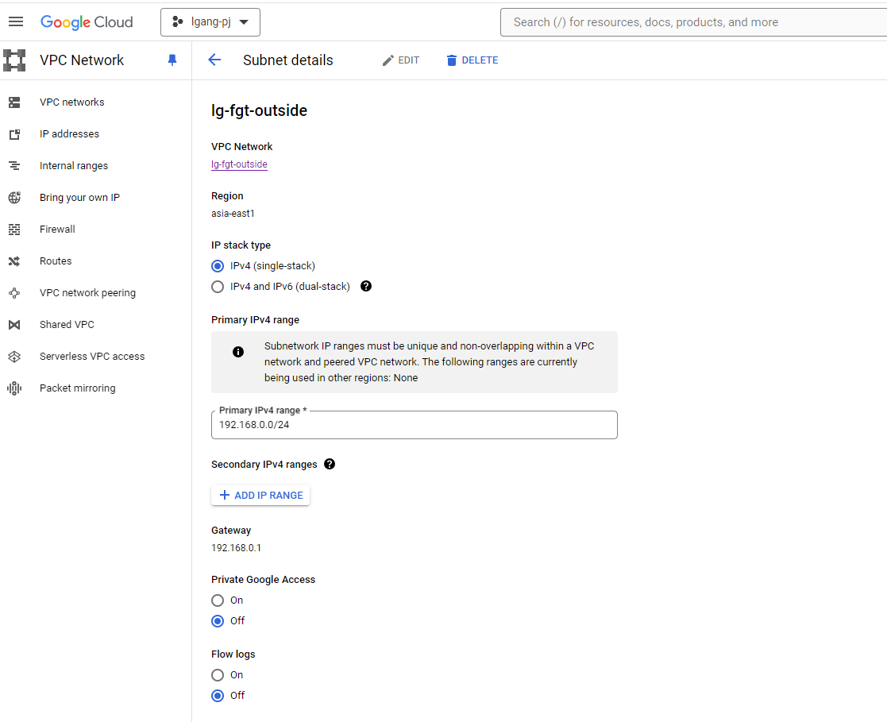
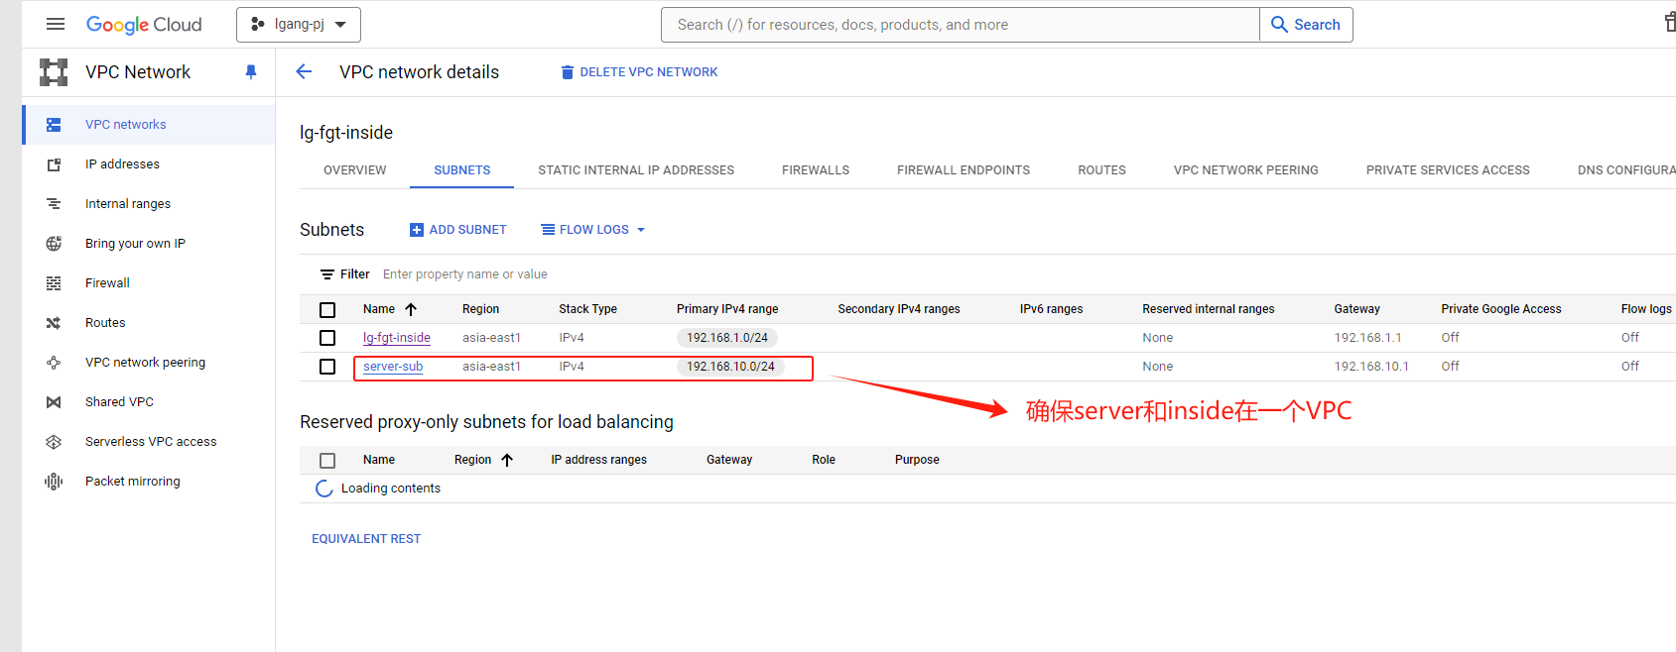
规划网络
Notes:
防火墙HA部署建议4个网卡，outside（default）inside ha mgmt. GCP路由表配置只能下一条地址，下一条地址不能是非本VPC外的网络

Slide 4
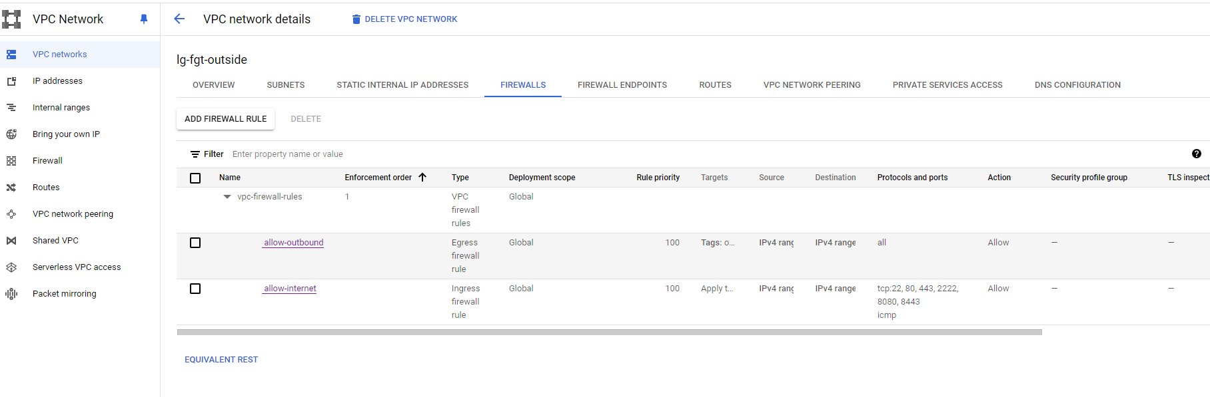
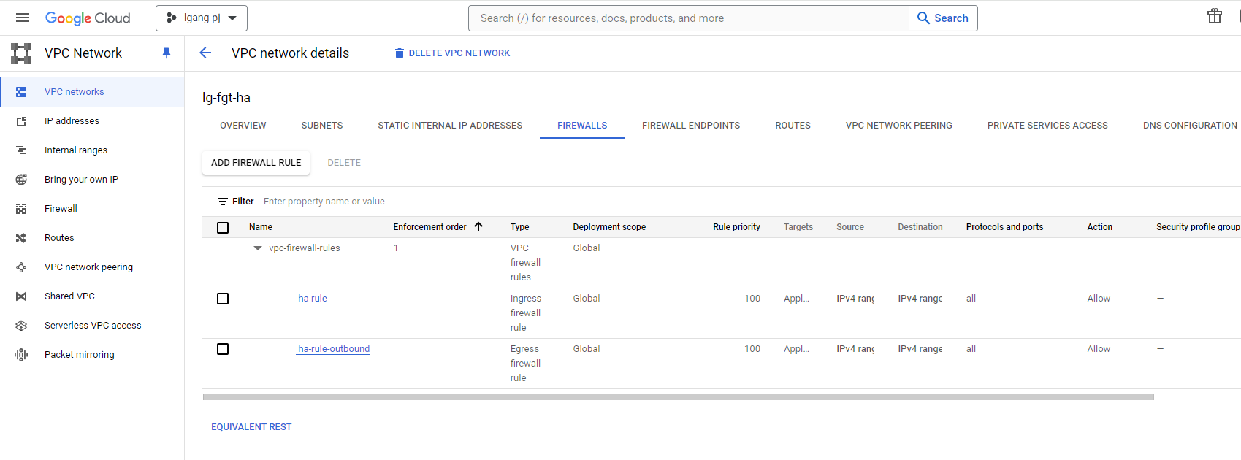
防火墙策略规划
Notes:
按需开通即可

Slide 5
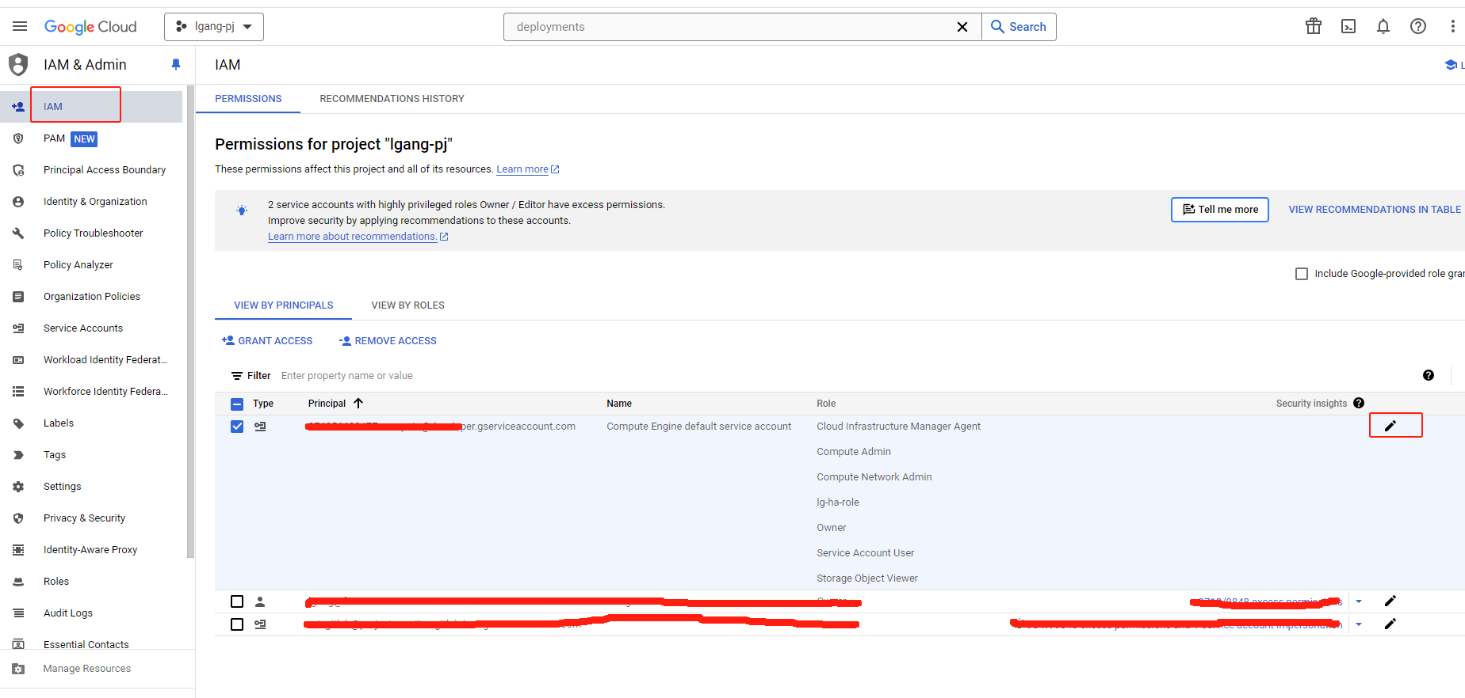
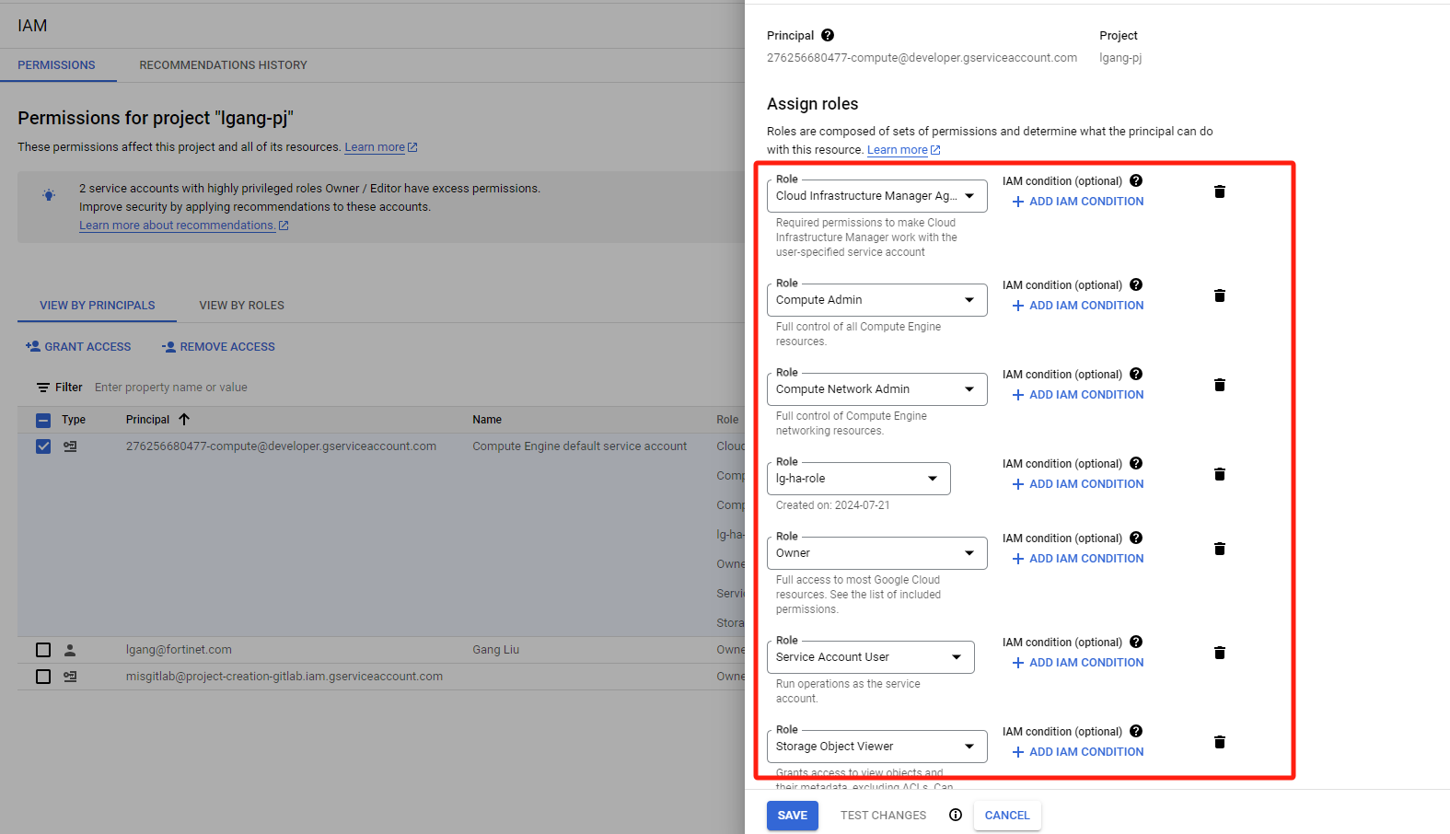
IAM权限
新的deployment 需要响应权限创建FGT
Notes:
Cloud Infrastructure Manager Agent
Compute Admin
Compute Network Admin
Service Account User
Storage Object Viewer

Slide 6
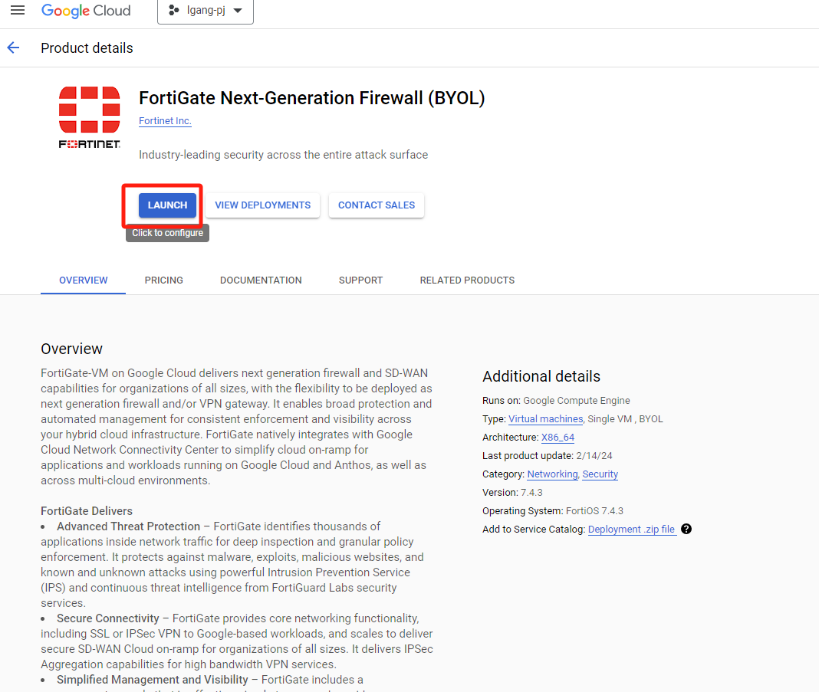
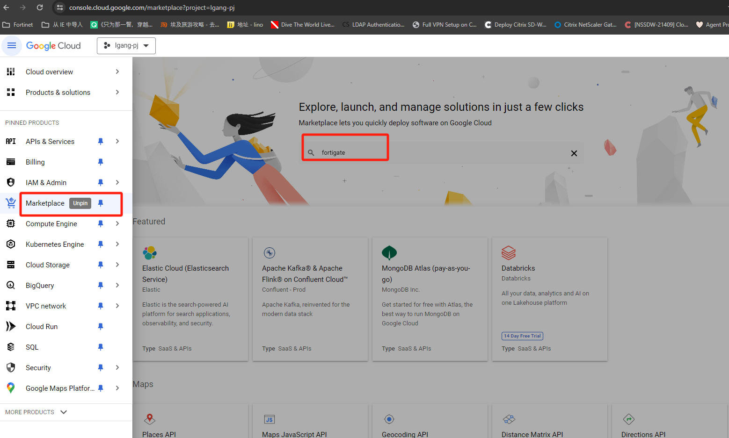
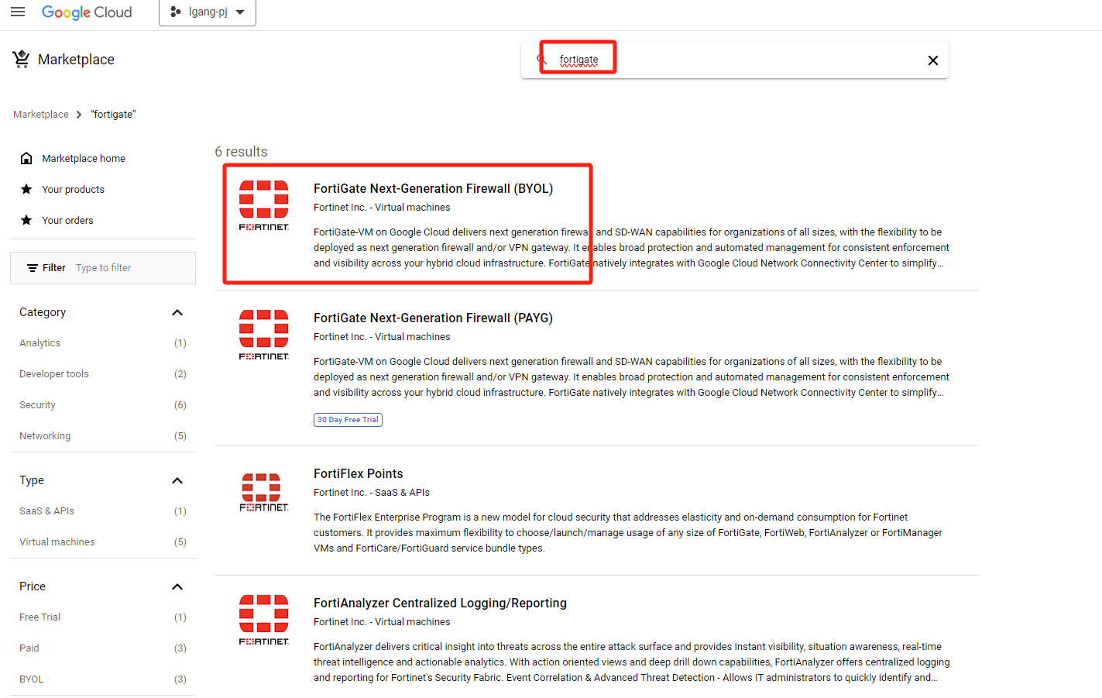
创建实例FGT-1
Notes:
GCP区域于其他云平台，创建FGT直接再marketplace搜索fortigate，选择Fortigate 产品，通过deployments来模板化部署

Slide 7
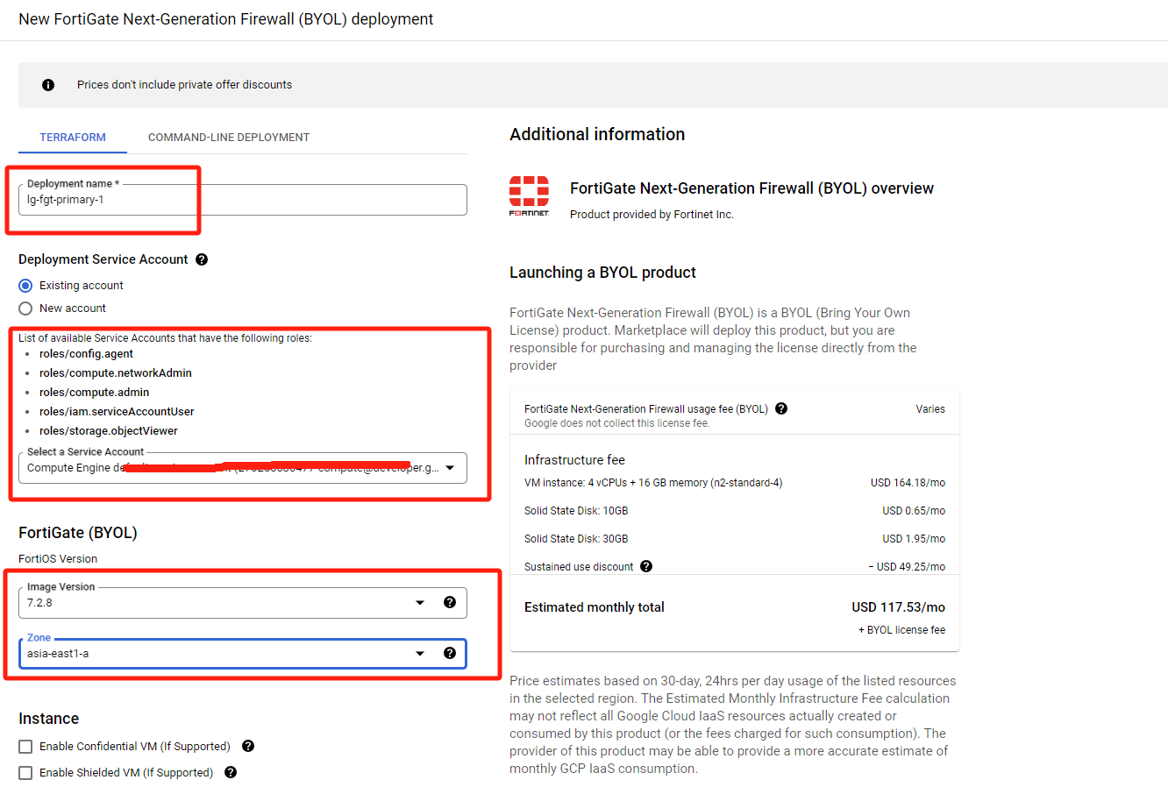
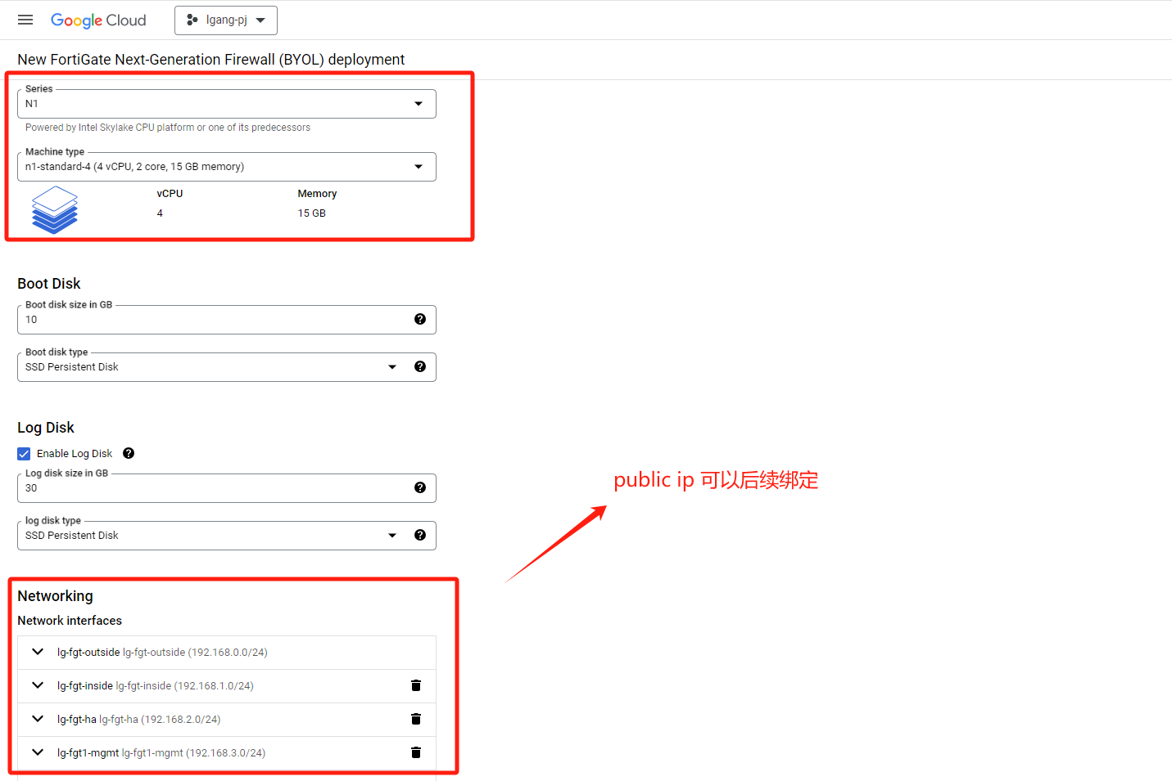
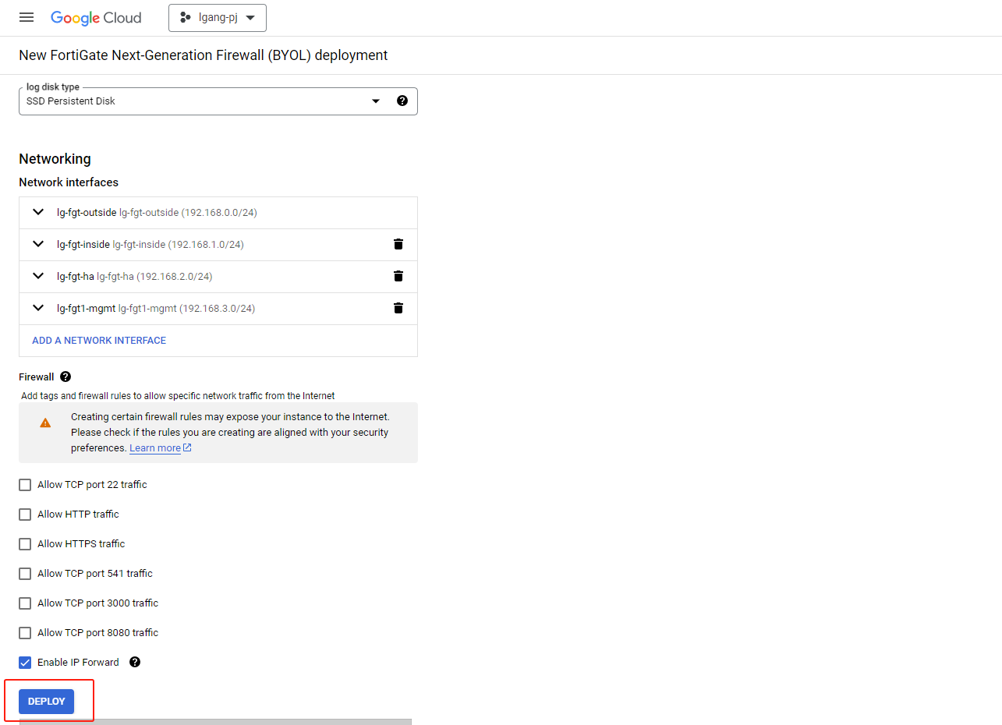
创建实例FGT-2

Slide 8
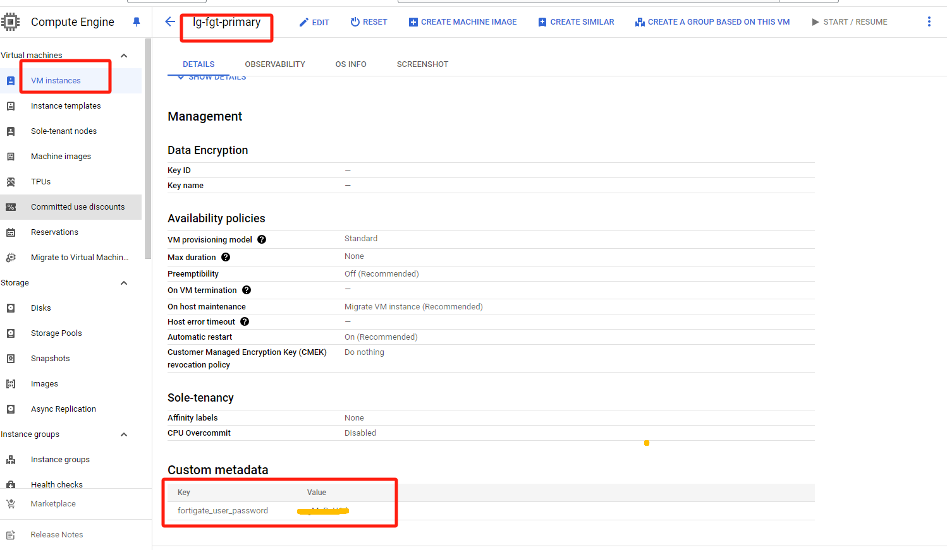
创建实例FGT-3
注意GCP FGT登录密码
是GCP随机生成；如果
不小心把这个页面关闭也
不用担心，可以选择已经
创建好的FGT实例，下拉
到最后面，custom
Metadata找到登录密码
Notes:
创建outside、inside、ha/mgmt. 网络 ，注意GCP FGT实例创建完会生产随机临时密码

Slide 9
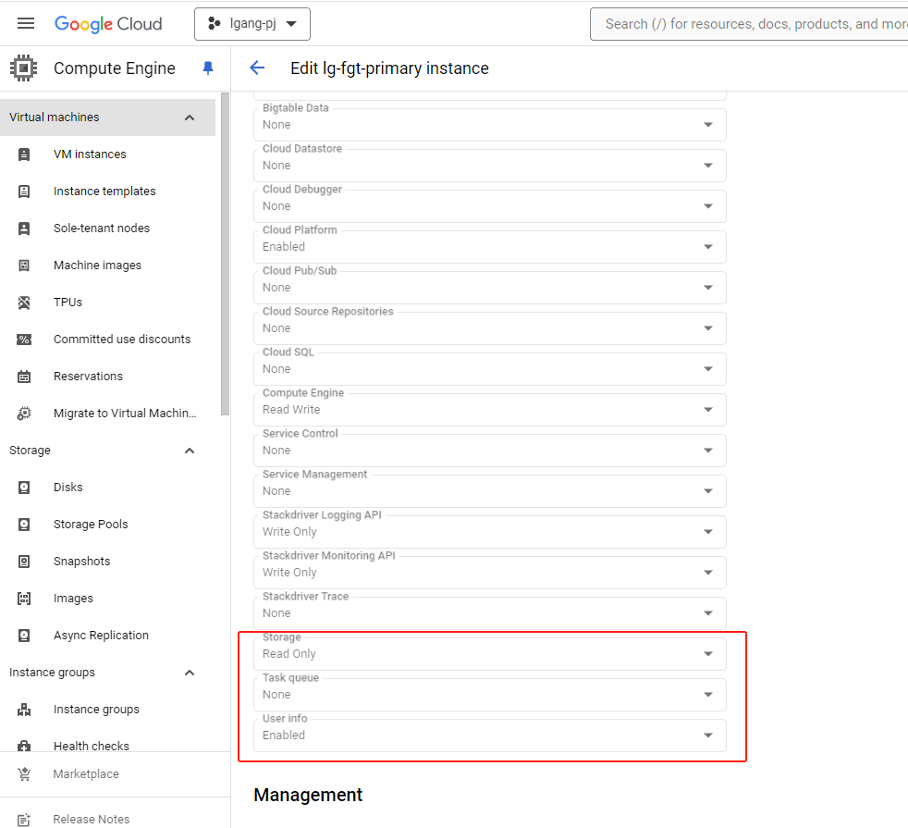
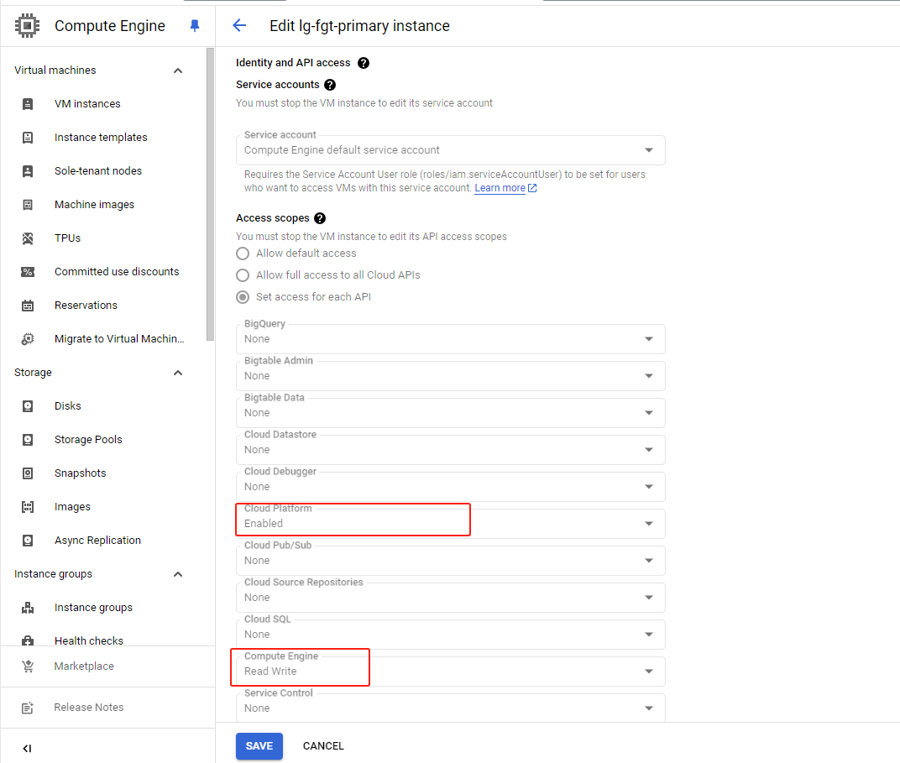
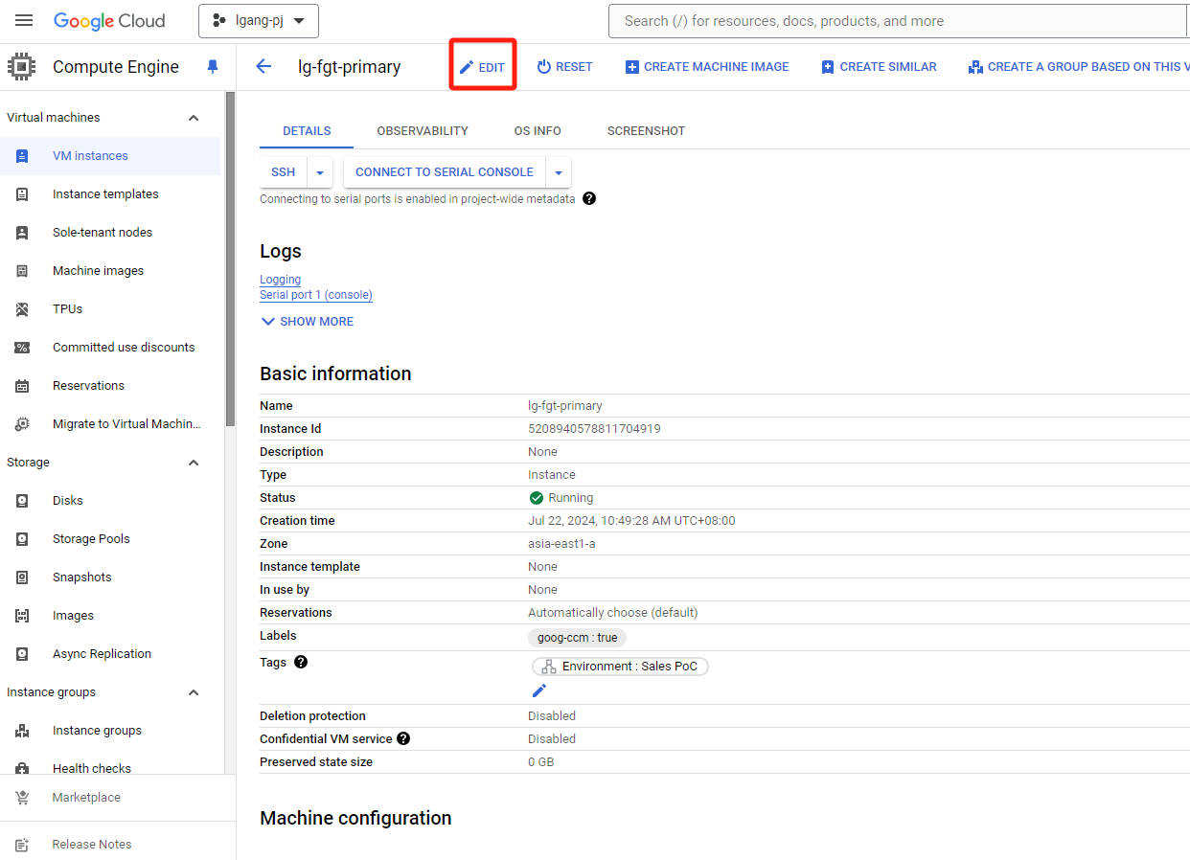
创建实例FGT-4
修改customer access权限

Slide 10
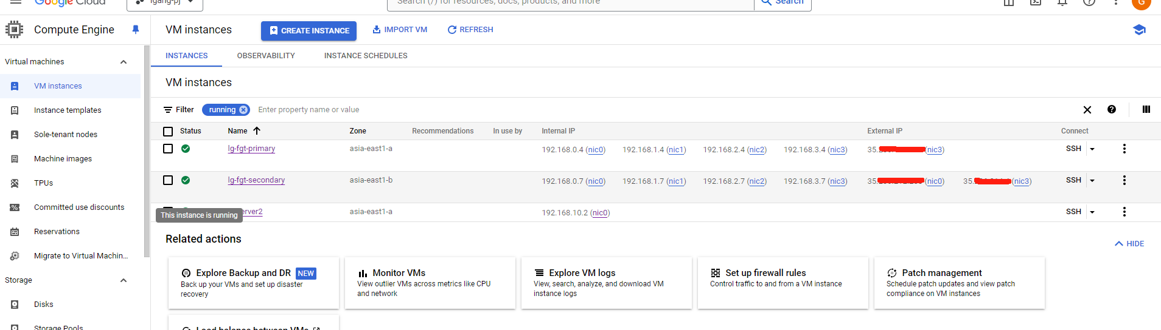
创建实例FGT-5

Slide 11
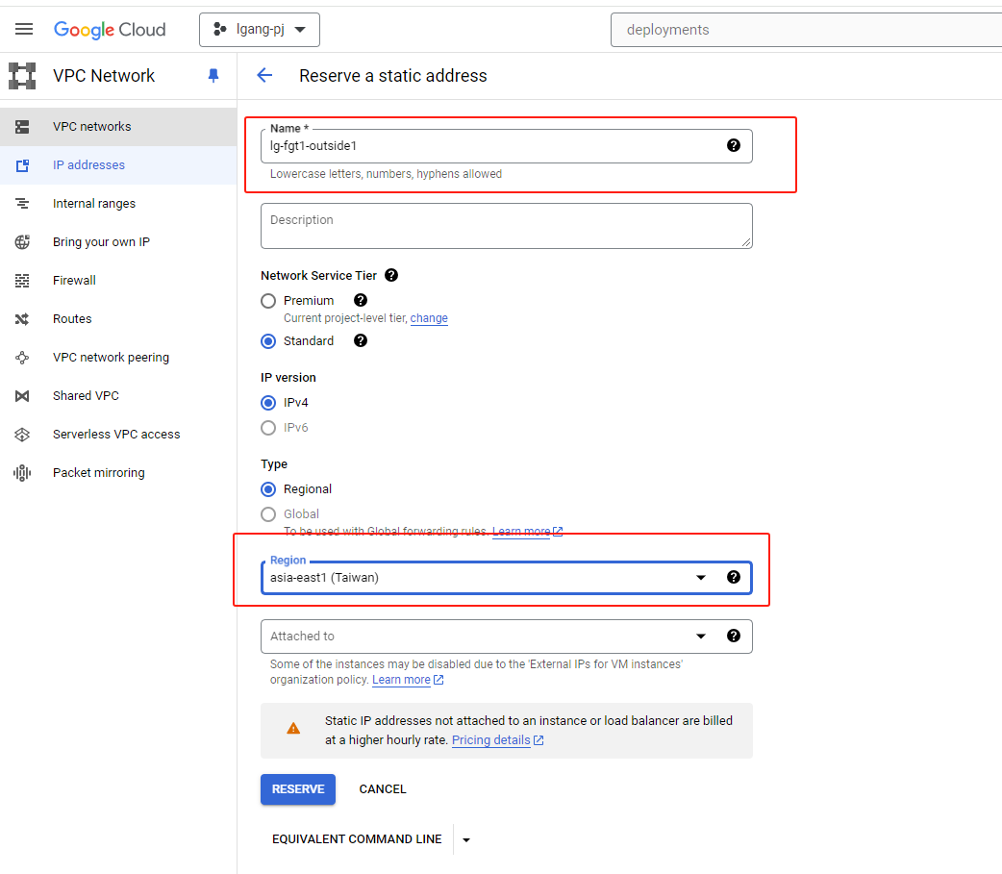
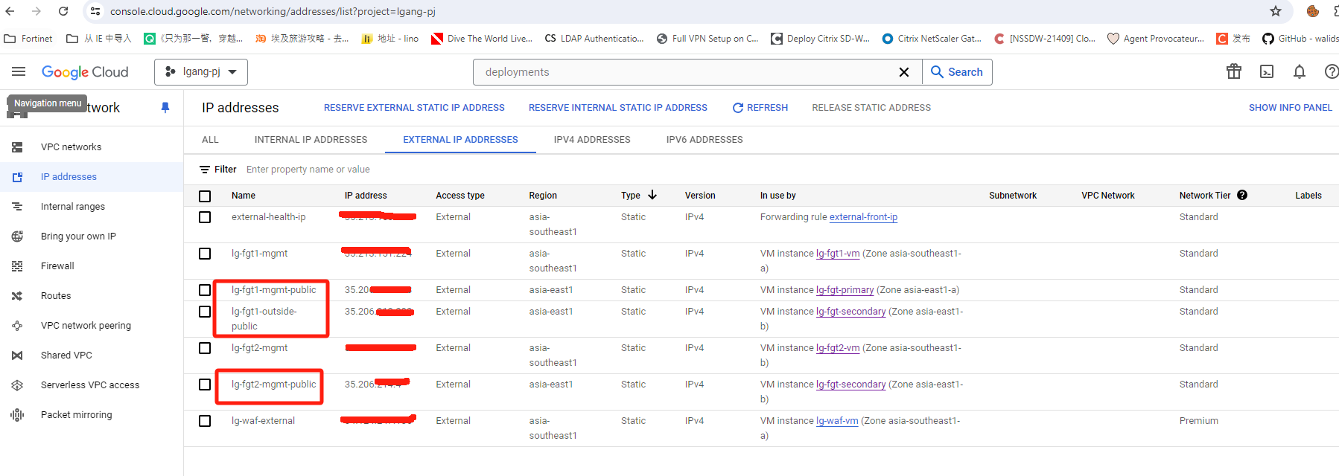
EIP规划
默认至少3个EIP，2个用于FGT 管理，一个用于outside
接口业务公网IP

Slide 12
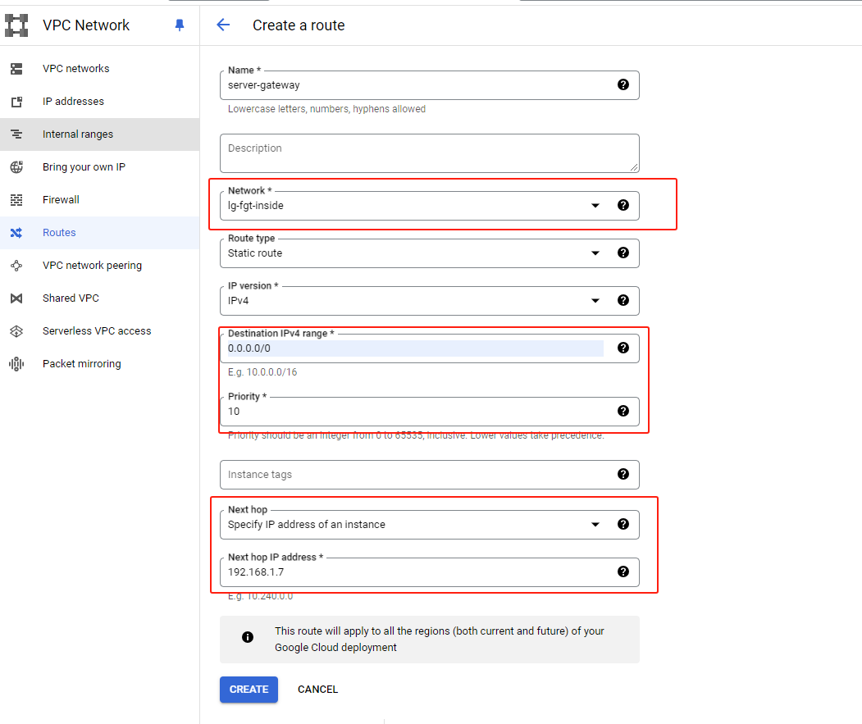
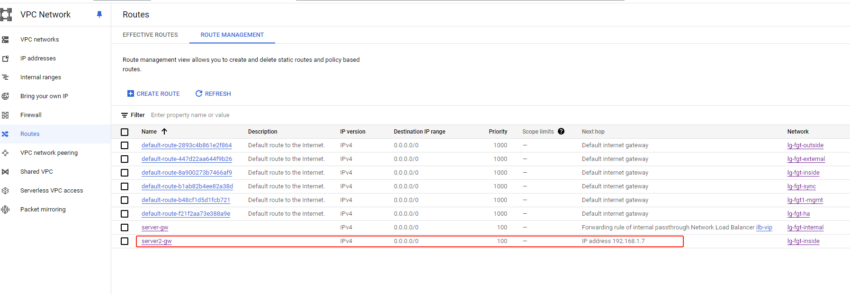
Server路由表
Notes:
确保server和FGT inside接口属于同一VPC，否则静态路由配置有错误；如果其他VPC，请参考NCC互联

Slide 13
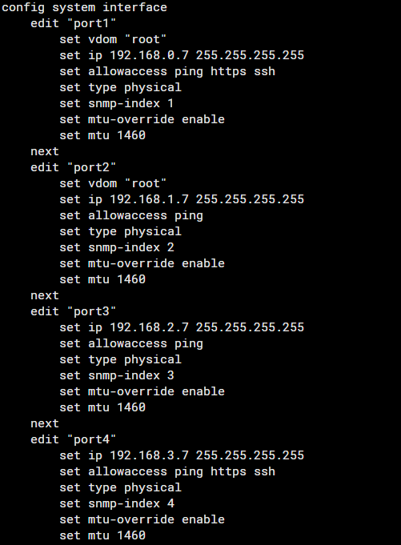
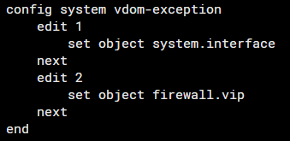
防火墙配置注意-1
防火墙配置(admin和临时密码)
全局开启vdom-exception,避免接口和VIP配置同步

Slide 14
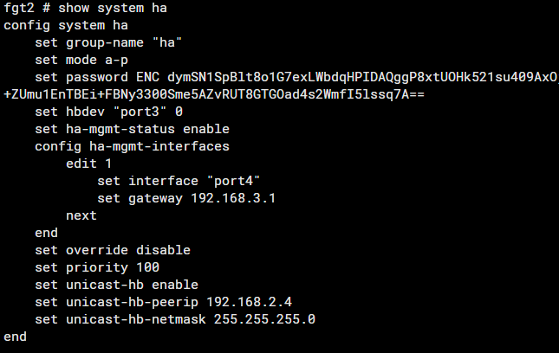
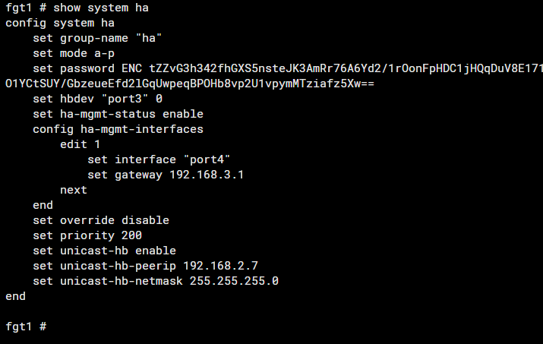
防火墙配置注意-2
接口掩码虽然是32位，HA配置单播心跳对端地址设置成24位子网掩码

Slide 15
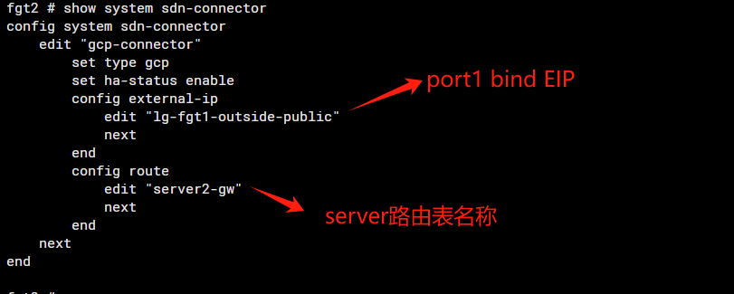
防火墙配置注意-3
配置sdn-connector 进行 HA Failover

Slide 16
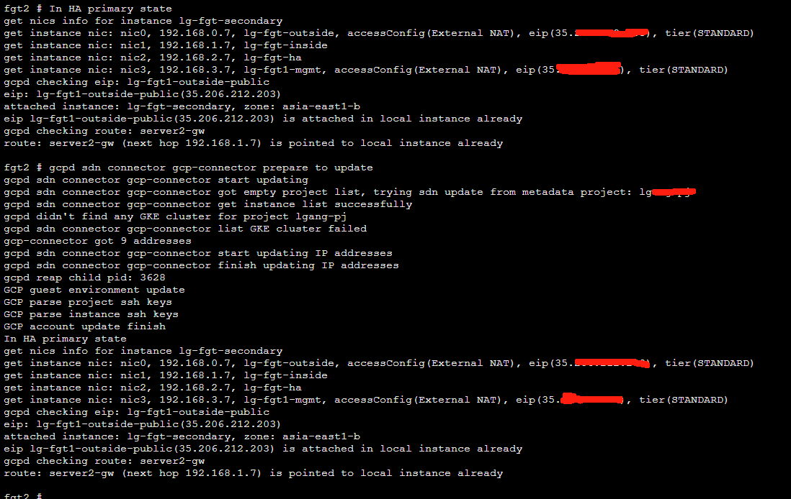
防火墙配置注意-4
sdn-connector 配置正常debug信息

Slide 17
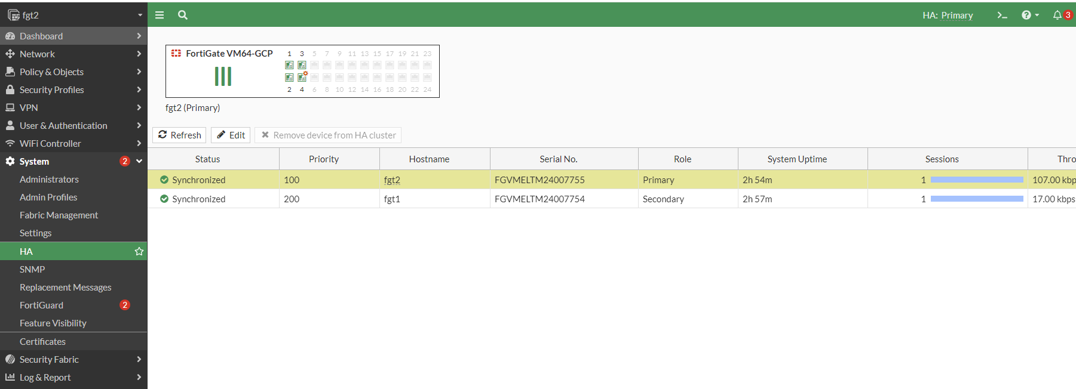
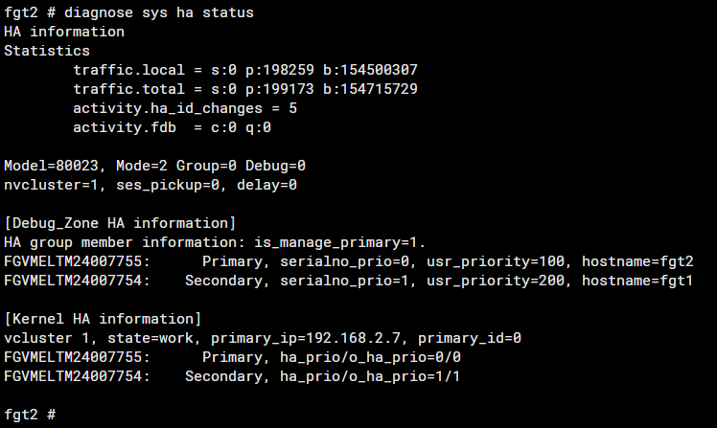
FGT HA
HA配置成功，注意手工把公网IP绑定到port3或者port4 管理口上

Slide 18
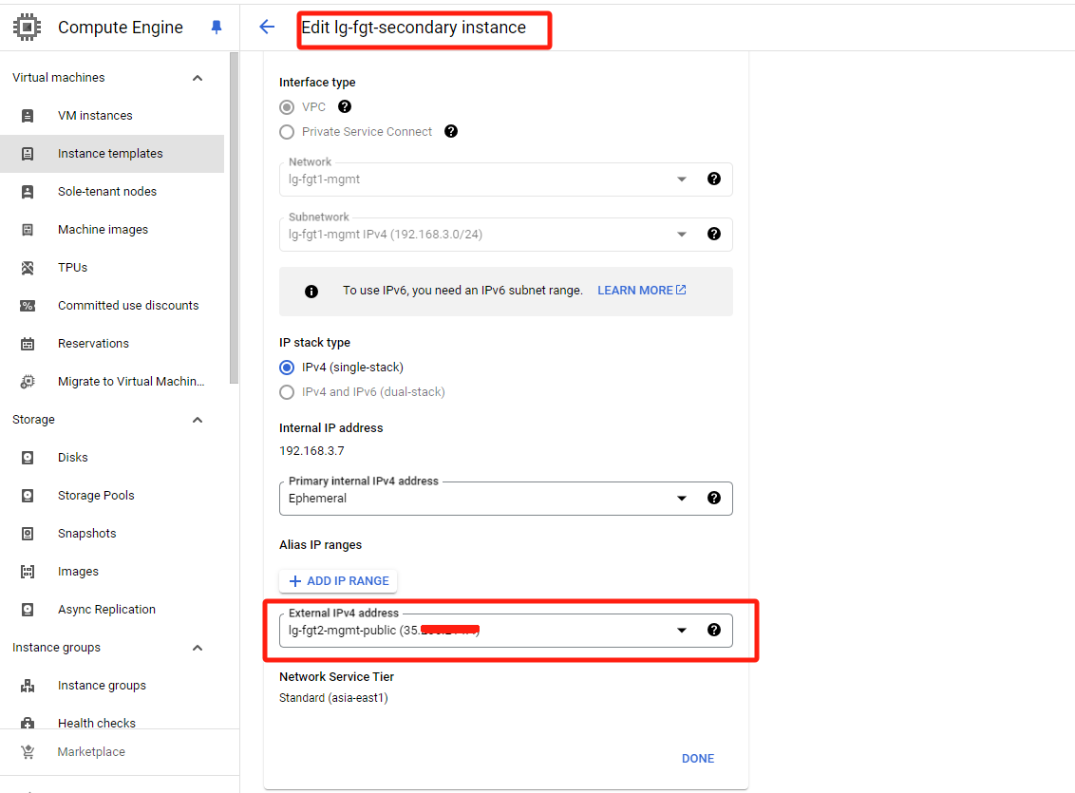
手工切换EIP
HA 构建成功后，secondary设备则无法通过port1管理，
此时需要将EIP从port1解绑，绑定到port4即可

Slide 19
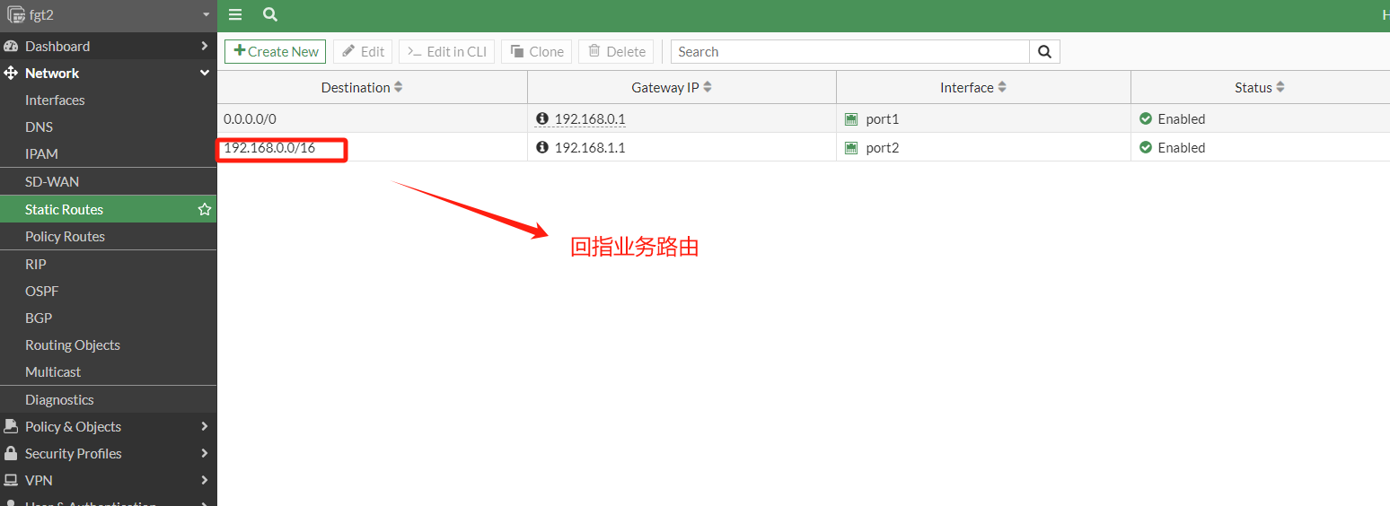
路由配置

Slide 20
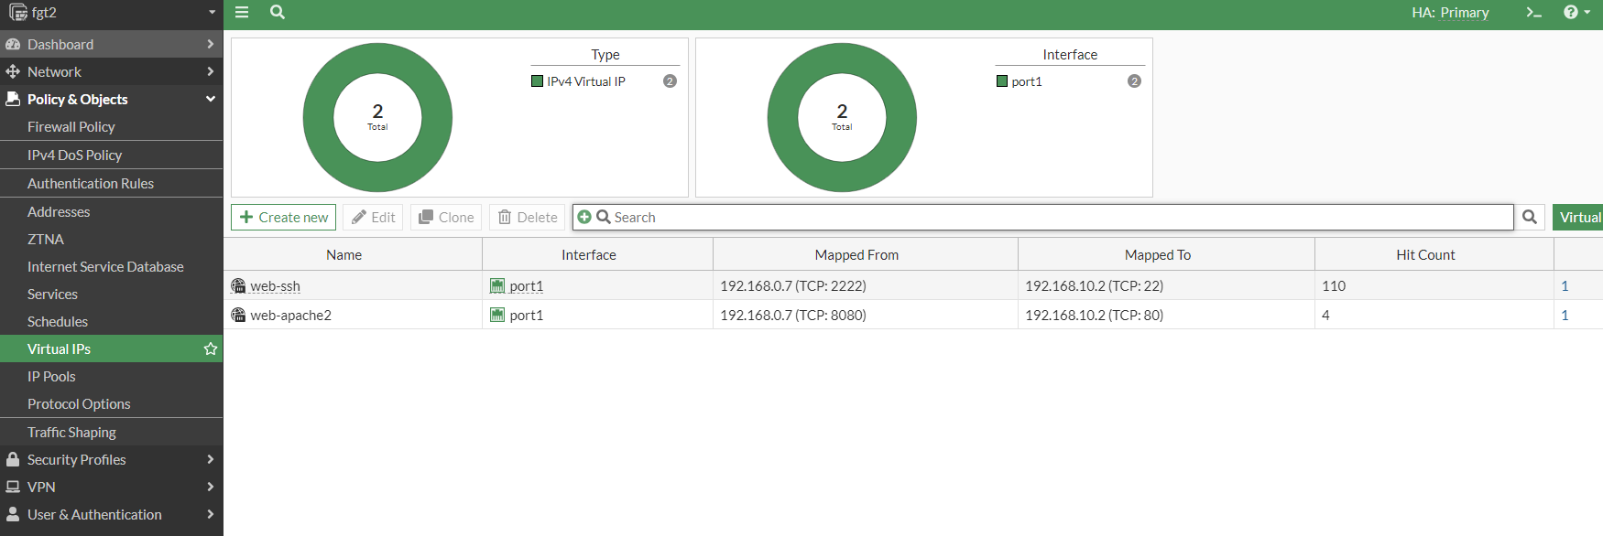
DNAT VIP配置

Slide 21
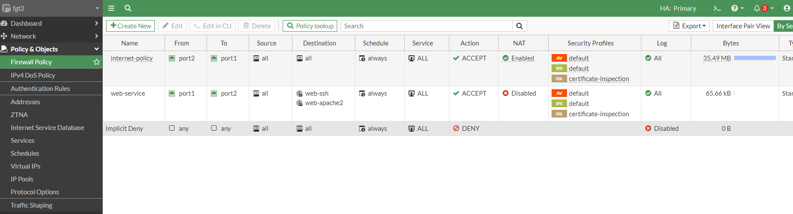
策略配置

Slide 22
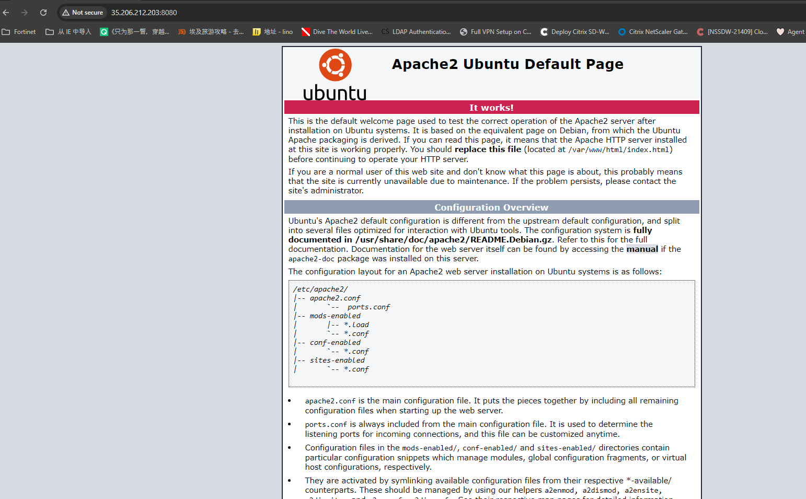
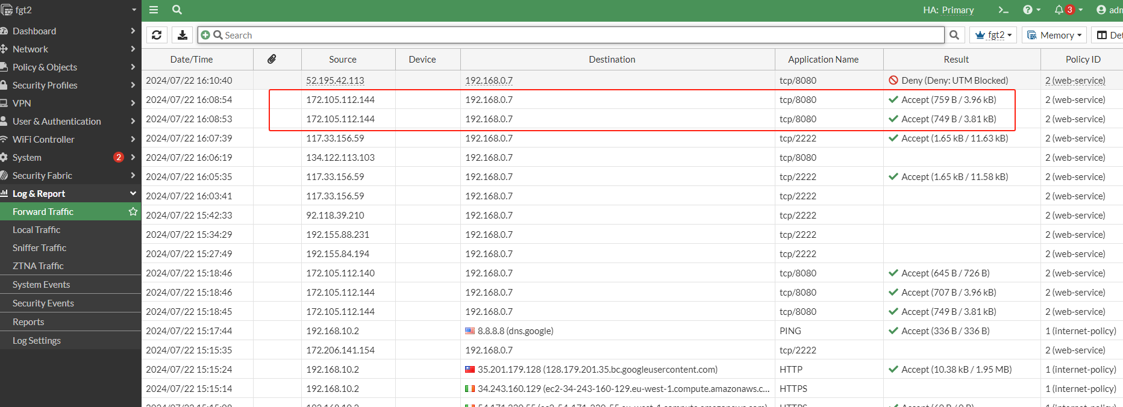
测试记录-1(入项访问)

Slide 23
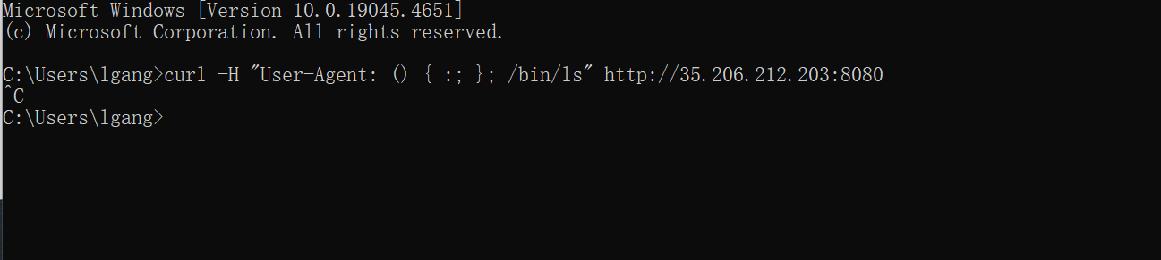
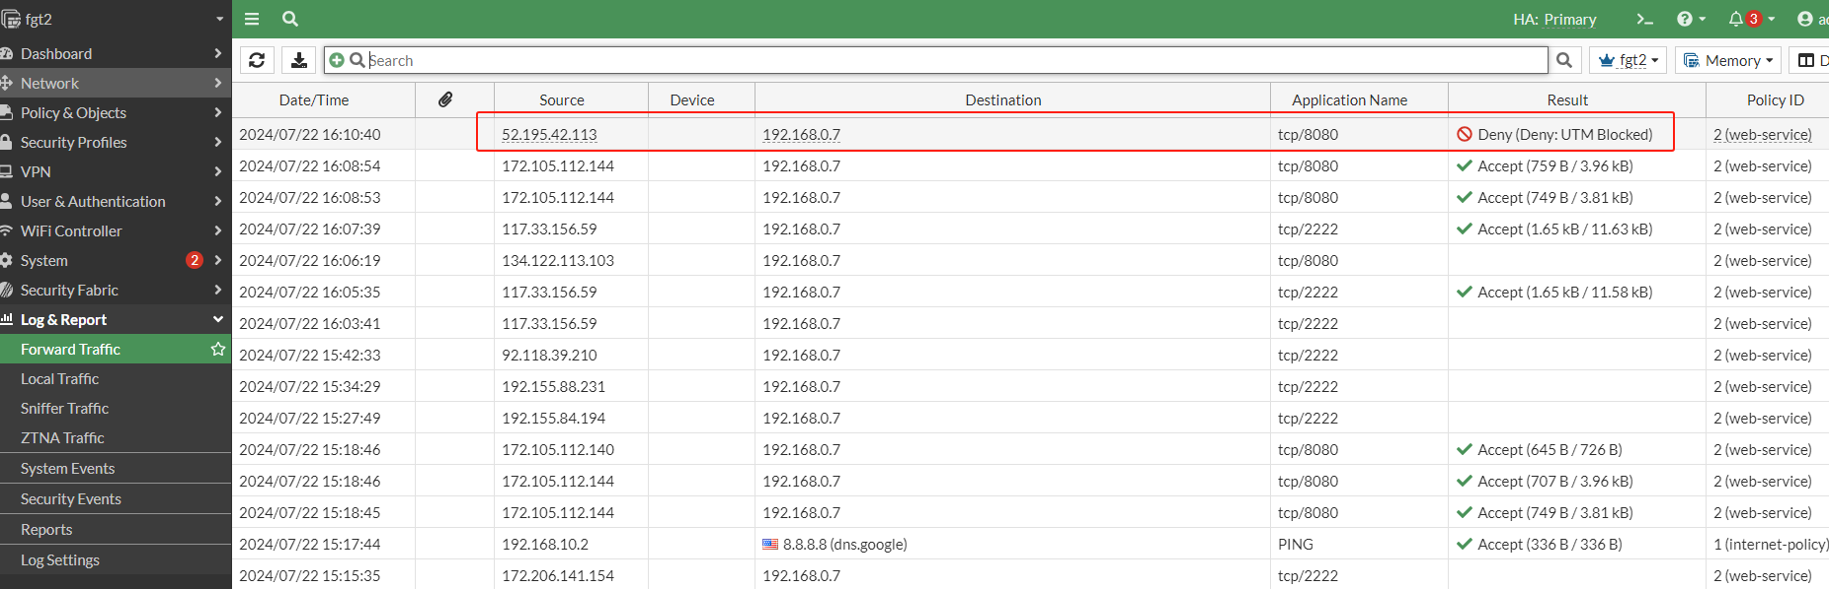
测试记录-2(入项攻击)

Slide 24
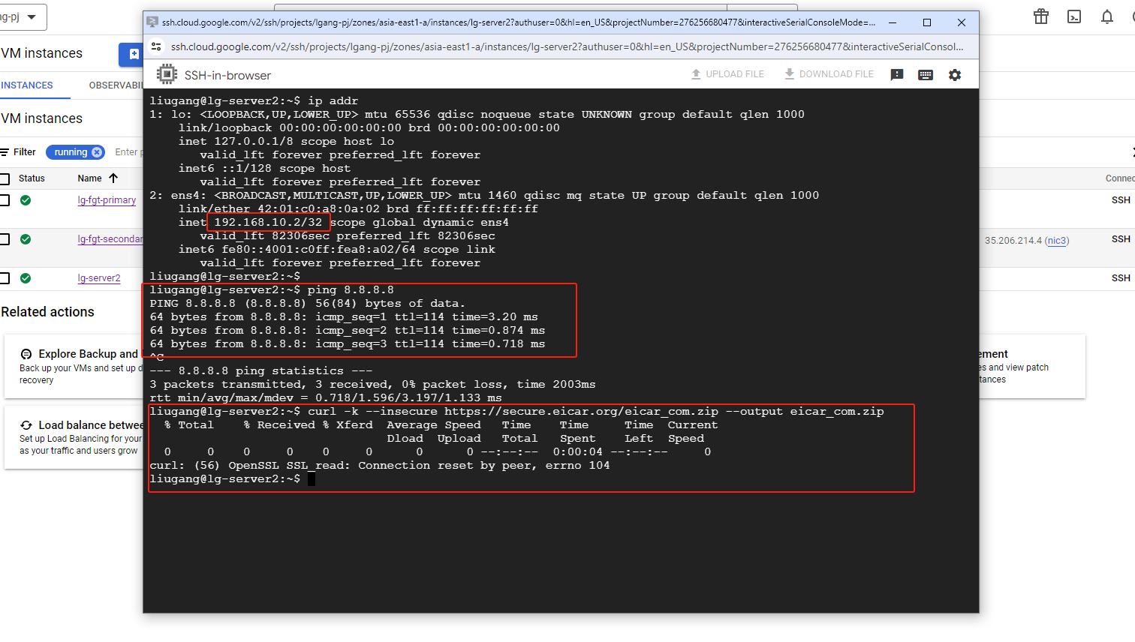
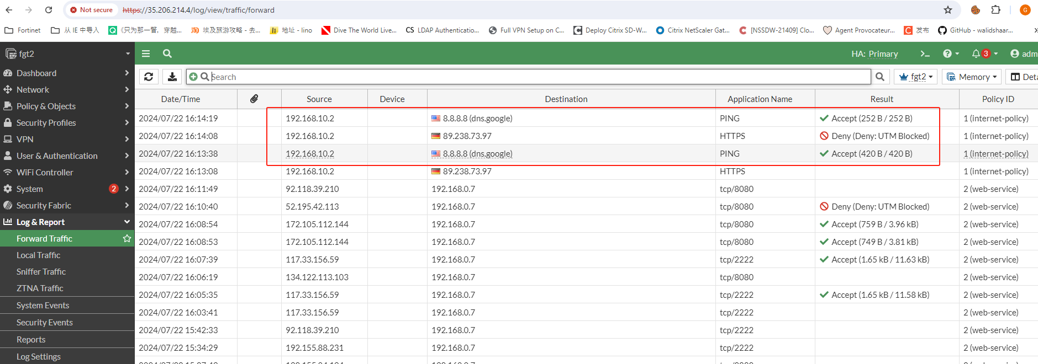
测试记录-2（出向访问和防病毒）
Notes:
Server 默认用户名gce

Slide 25
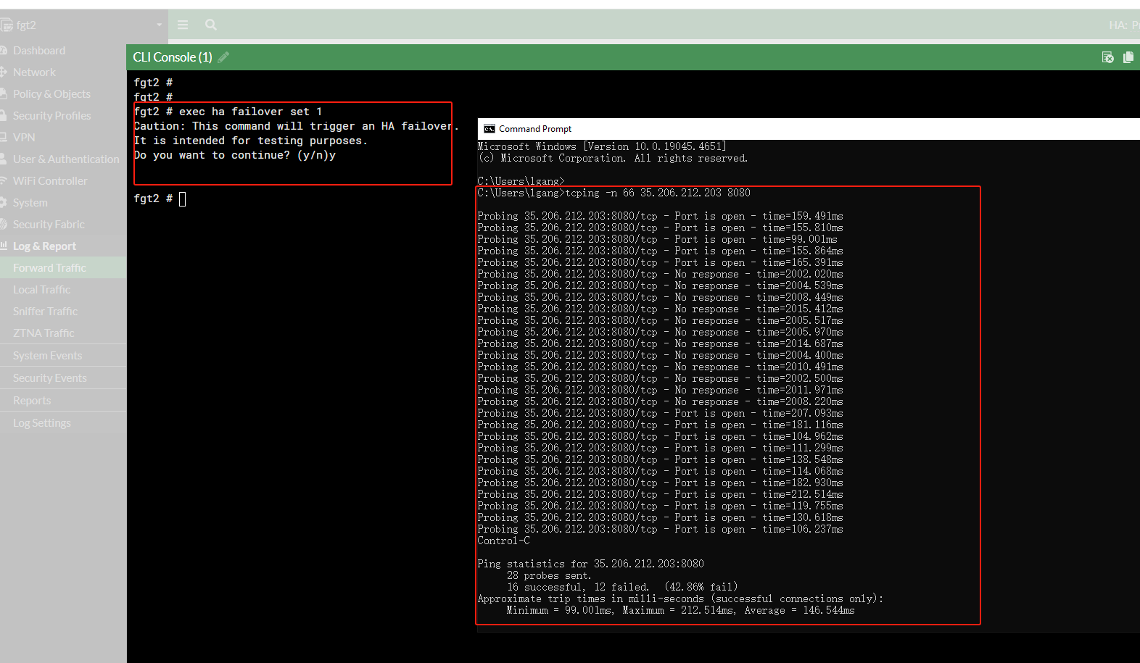
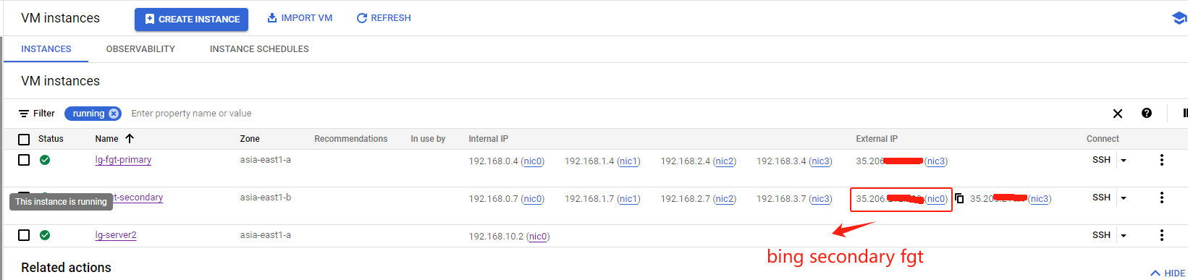
测试记录-3（HA切换）

Slide 26
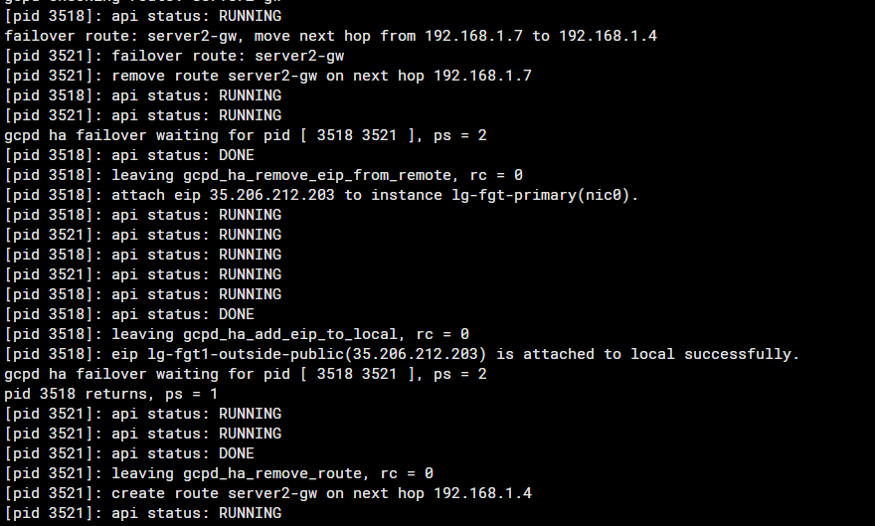
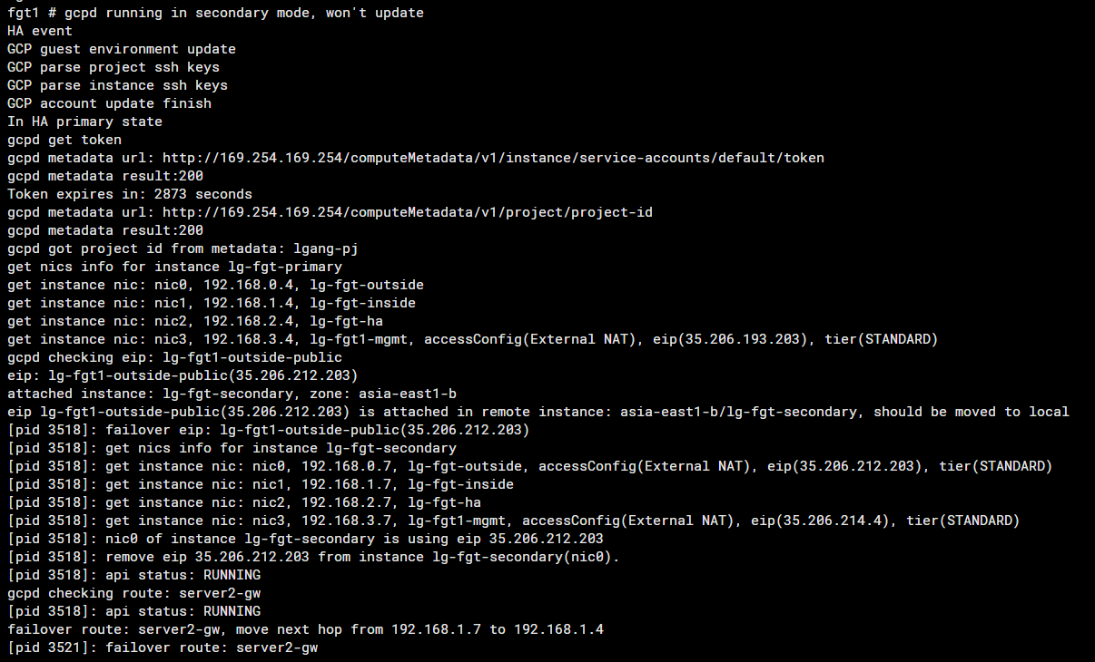
测试记录-4（HA切换）
Notes:
Secondary设备 HA 切换 过程

Slide 27
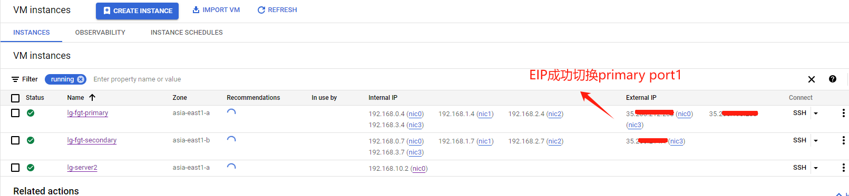
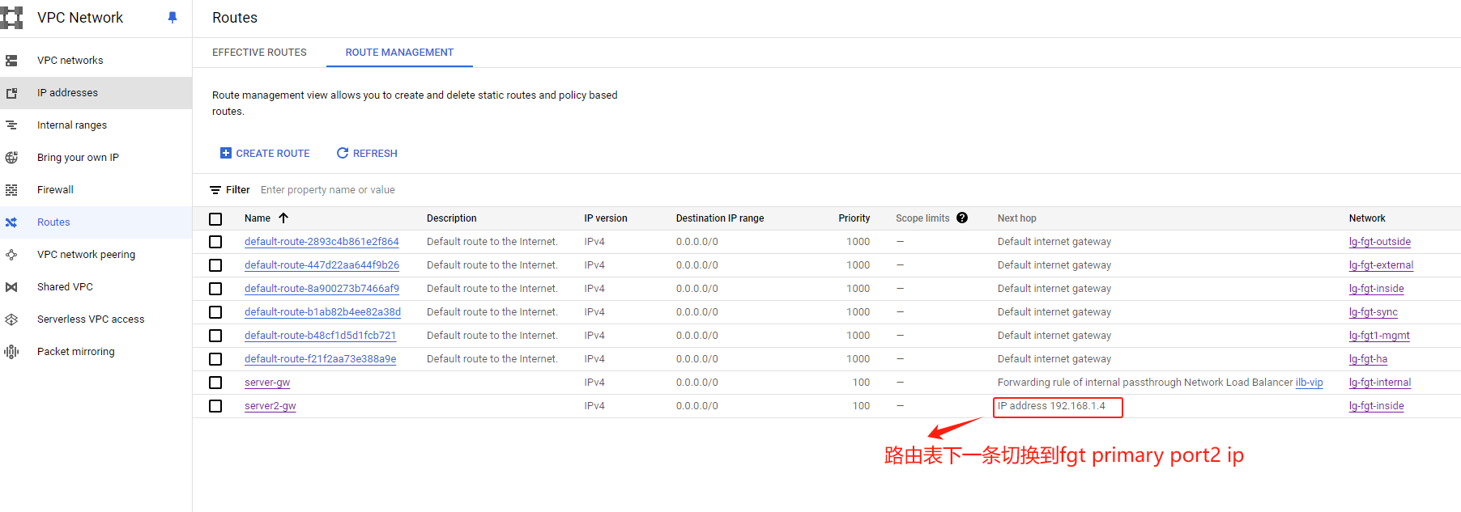
测试记录-5（HA切换）
Notes:
Secondary设备 HA 切换 过程

Slide 28
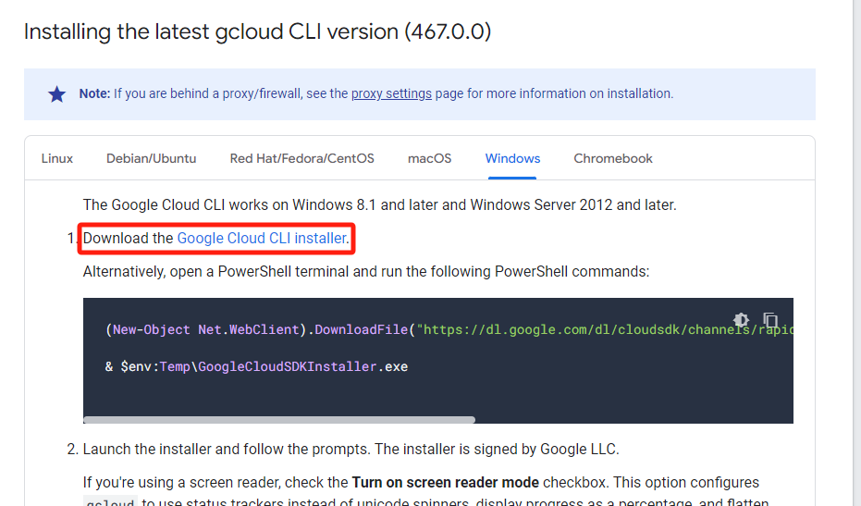
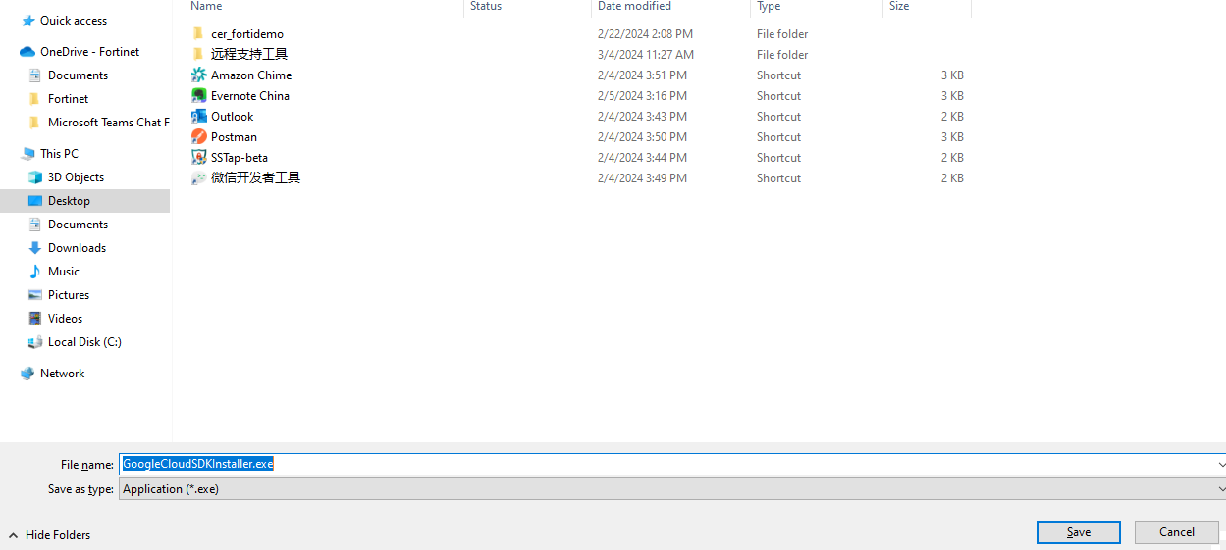
Terraform 自动化部署-1
1.PC需要安装Google Cloud SDK ,访问 https://cloud.google.com/sdk/docs/install-sdk ，选择 Google Cloud CLI installer

Slide 29
Terraform 自动化部署-2
2.打开CMD 输入 gcloud init , 弹出
To continue, you must log in. Would you like to log in (Y/n)? Y
输入你的project名称
Pick cloud project to use:
[1] [my-project-1]
[2] [my-project-2]
...
Please enter your numeric choice:
设置region以及区域信息
Which compute zone would you like to use as project default?
[1] [asia-east1-a]
[2] [asia-east1-b]
...
[14] Do not use default zone Please enter your numeric choice:
如果上一步安装的是新版本的gcp sdk ，可以跳过此步骤，将这些信息输入terraform 变量中保存账号信息。

Slide 30
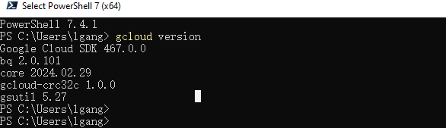
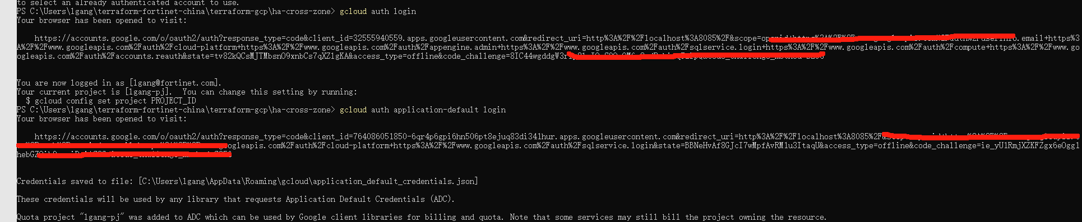
Terraform 自动化部署-3
3.打开Power Shell , 输入gcloud verison确保Google SDK 已经安装完成
4.输入 gcloud auth application-default login 进行Oauth 认证登录，正常会自动跳出页面，输入账号信息进行验证（类似Azure）

Slide 31



Terraform 自动化部署-4
5.登录Google Console 选择 IAM – Service Account ，选择账号生成key并download key文件

Slide 32

Terraform 自动化部署-5
6.输入 gcloud auth activate-service-account --key-file=xxxxx.json 激活账号key 文件 然后再输入 gcloud auth print-access-token 获取Token,有效期12小时，意味着12小时后需要重新执行命令获取Token.

Slide 33



Terraform 自动化部署-6
7.复制Token ，填写在terraform vars.tf 文件中，此外确保license文件已经加载在脚本目录中

Slide 34






Terraform 自动化部署-7
Terraform 部署FGT实例默认密码是instance-id,区别于我们从marketplace deployments部署的结果
Notes:
https://github.com/fortinet/fortigate-terraform-deploy/tree/main/gcp/7.2/ha-dualloadbalancer terraform script

Slide 35


Terraform 自动化部署-8
Notes:
https://github.com/fortinet/fortigate-terraform-deploy/tree/main/gcp/7.2/ha-dualloadbalancer terraform script

